Slide 1
Utvecklingen av Cubitus baby och implementeringen i vården
Ingela Rådestad
Barnmorska, Professor

Slide 2
Cubitus baby-
En innovation för bättre vård när barn dör före födelsen
Vården utvecklas och förbättras ständigt: nya mediciner, ny medicinsk teknik, nya behandlingsmetoder men även förbättrad omvårdnad ger möjligheter att utveckla hälso- och sjukvården.
Innovation kommer av latinets innovare, att förnya.
En innovation är resultatet av en utvecklingsprocess.

Slide 3
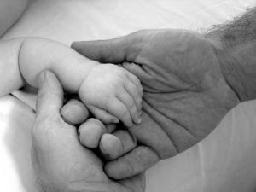
Bakgrunden till utvecklingen av Cubitus baby -
Ge tid för avsked och underlätta för dem som vill ta hem sitt barn före begravningen
” Många tror att det värsta som kan hända är att föda ett dött barn, men det är inte det värsta. Det värsta var att lämna henne där på sjukhuset.” Mamma till flicka som dog i slutet av graviditeten
2.5% föräldrar tog hem barnet innan begravningen
665 (32%) mammor hade gärna tagit hem sitt barn
om någon berättat för dem att det var möjligt
Spädbarnsfondens Web survey, 2011

Slide 4
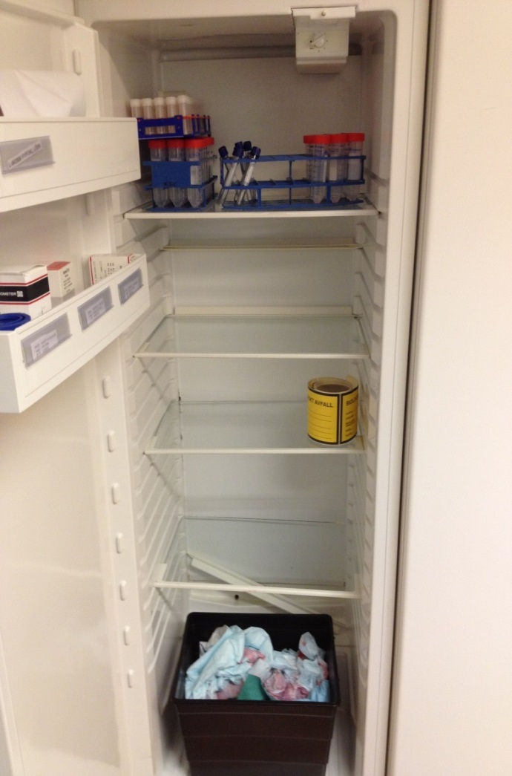
Inte värdigt att förvara en död kropp i kylskåp
“När jag miste min dotter för två år sedan,
så hade de henne i ett vanligt kylskåp.
Inte nog att man förlorat henne,
Att hon skulle förvaras på det sättet var
fruktansvärt.” Mamma till ett flicka som föddes död
Spädbarnsfondens Web survey, 2011

Slide 5
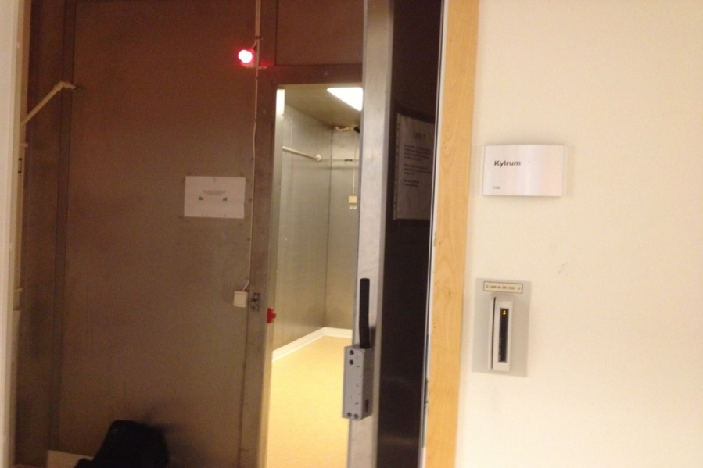
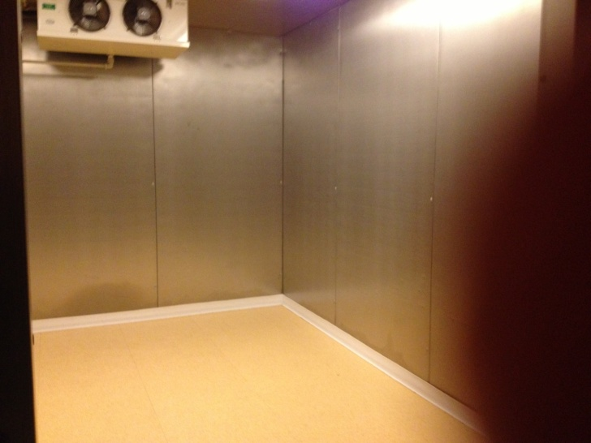
Inte värdigt att lämna ett dött spädbarn i ett kylrum
“Bara tanken på det gör mig illamående, att vår underbara lilla pojke skulle vara i ett sterilt kallt rum.” Mamma till en pojke som dog innan födelsen
Spädbarnsfondens Web survey, 2011

Slide 6
Utvecklingen av Cubitus baby
Målet med att ta fram hjälpmedlet var:
Värdighet och att optimera föräldrarnas möjligheter att ha kontroll över situationen och sitt barn.
Med support från Idélabb Mälardalens Högskola kunde en designer materialisera mina tankar till en prototyp som kunde testas i laboratorium och i vården.

Slide 7
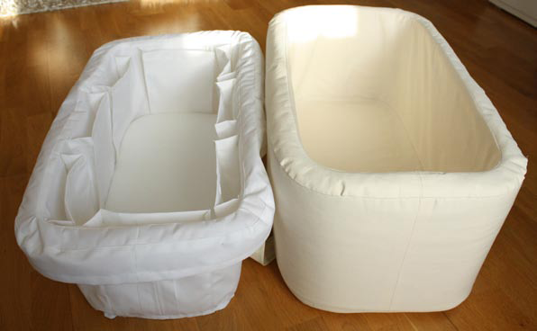
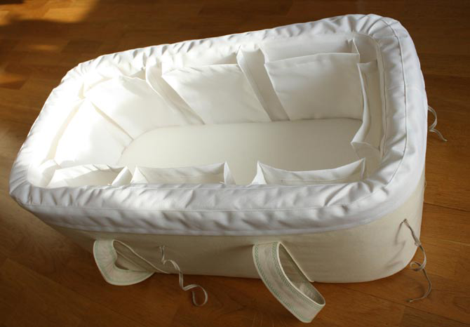
Funktions- och design prototyp
Kriterier för utvecklingen
Kylförmåga
Hygienisk
Enkel att använda
Säker och trygg
Värdig
Hållbar utveckling

Slide 8
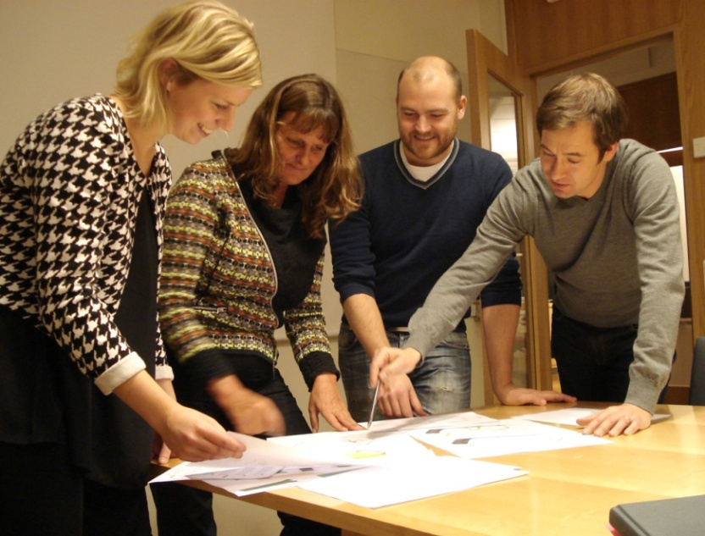

Test på två förlossningskliniker
Utvärdering:
Temperaturen med barnet i Cubitus baby?
Temperaturen när kylblocken byts?
Antal gånger kylblocken byttes?
Barnmorskornas uppfattning av hjäpmedlet?
Det fungerade!!!
Ett team med utvecklingsingenjör och
designers sätts samman

Slide 9
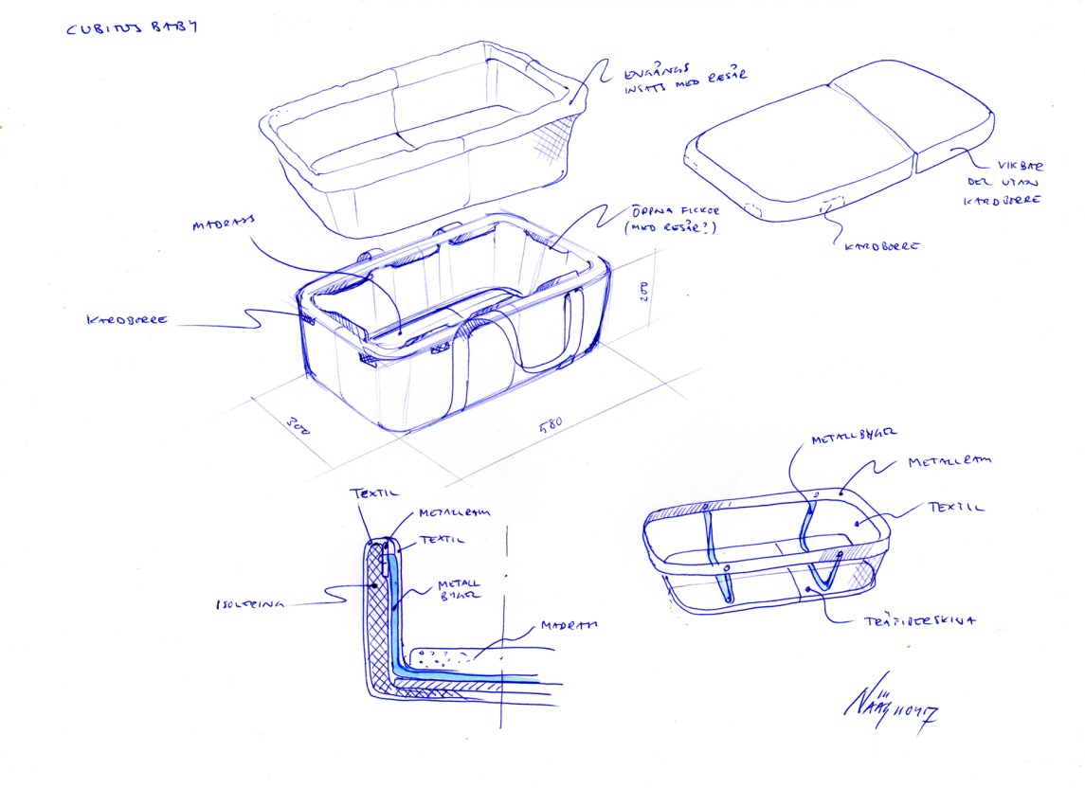
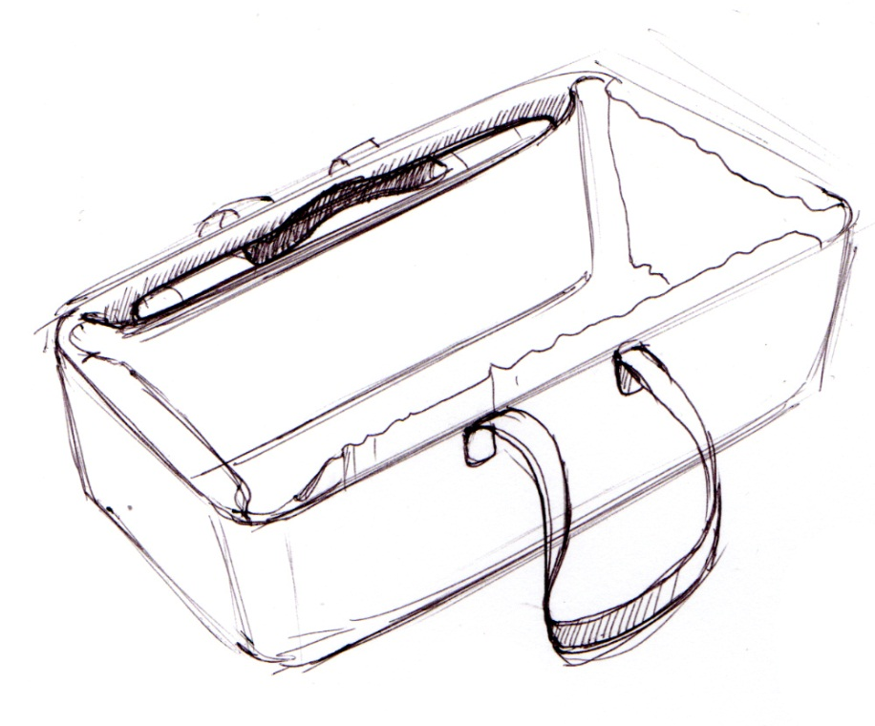
Olika ideer för funktionella lösningar

Slide 10
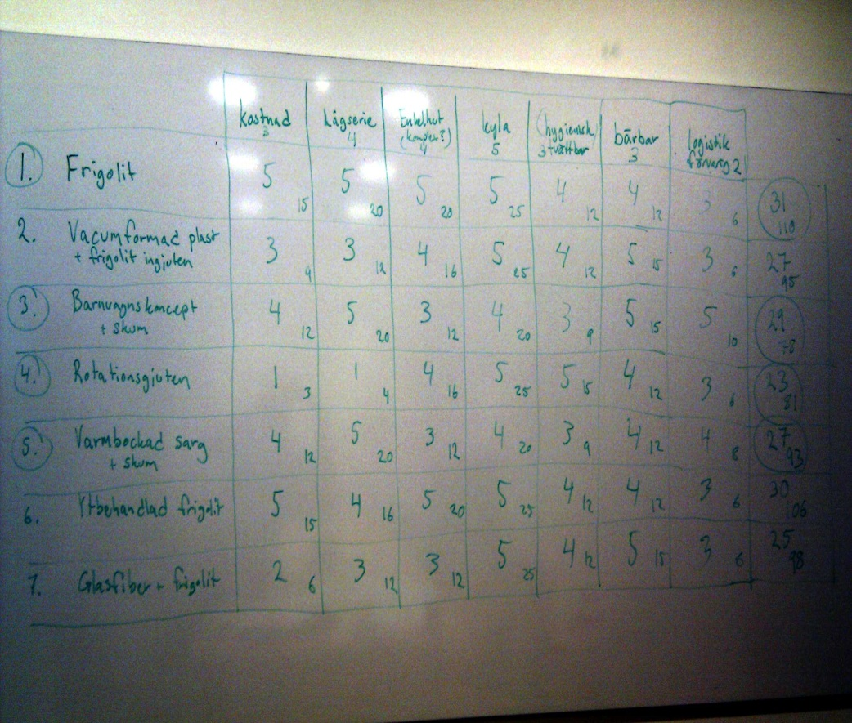
Olika lösningar övervägs
Kostnad
Kylförmåga
Utformningen
Logistik och förvaring

Slide 11
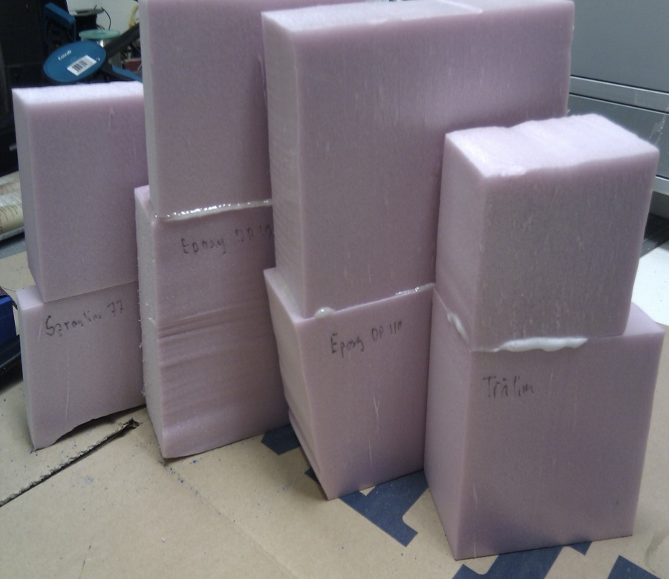
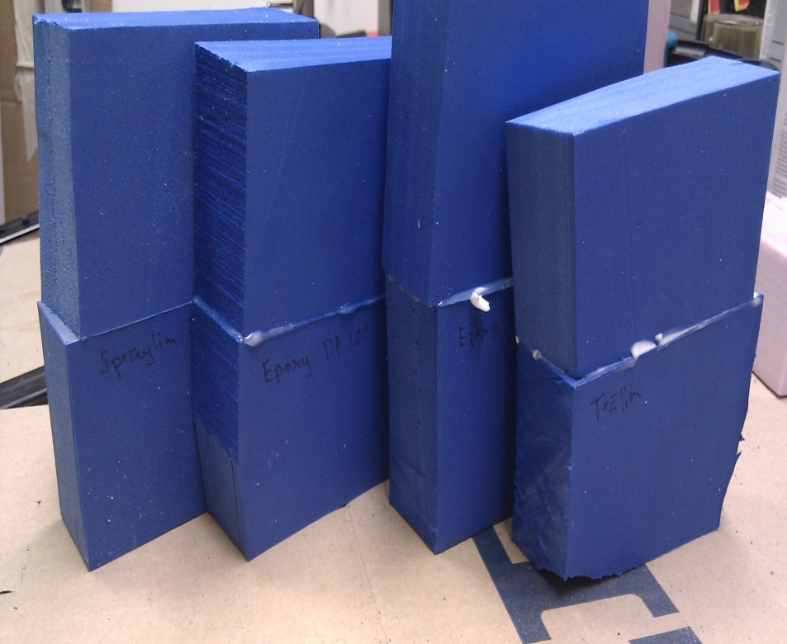
Test limning av material till stommen

Slide 12
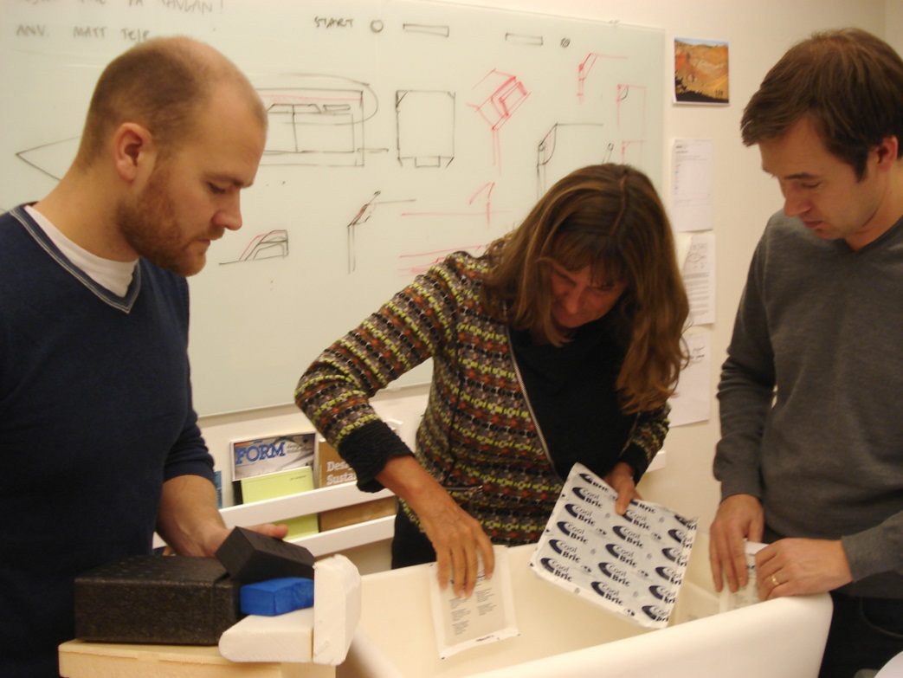
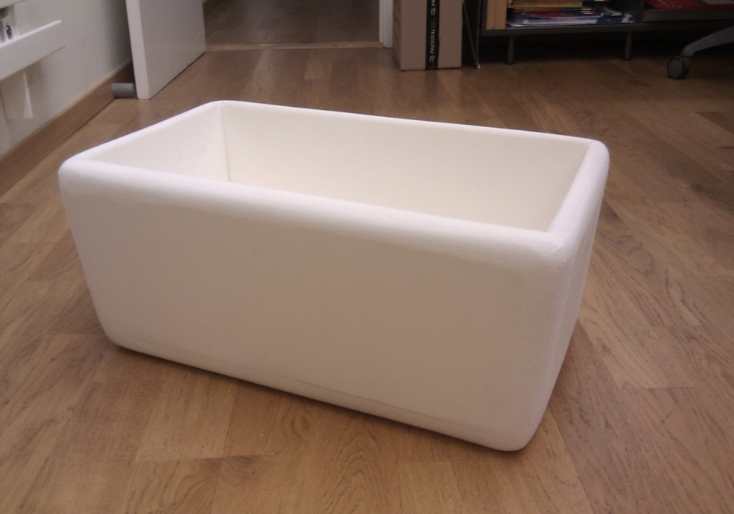
Handgjord stomme- test av kylblocken

Slide 13
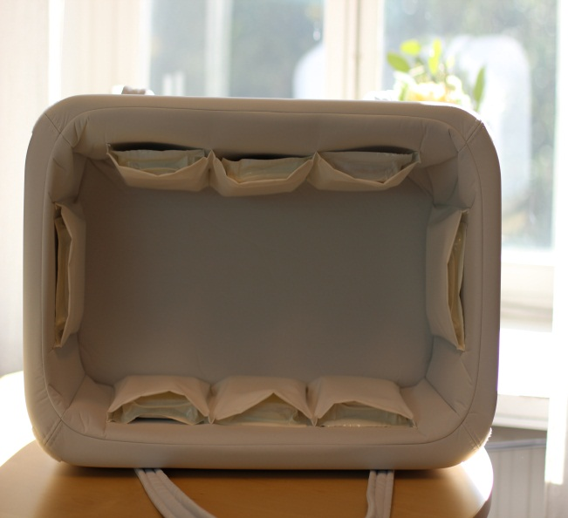
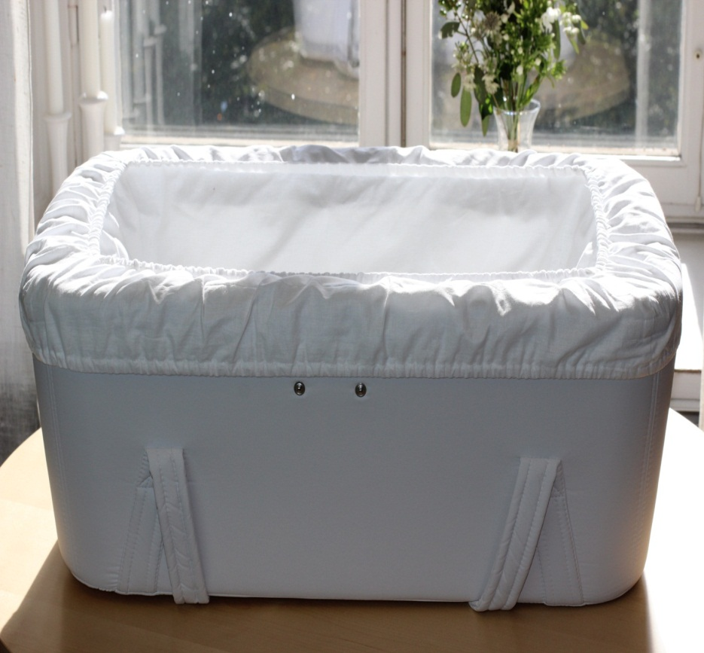
Enkel teknik för kylning designer och sömnadsleverantörer sätts samman

Slide 14
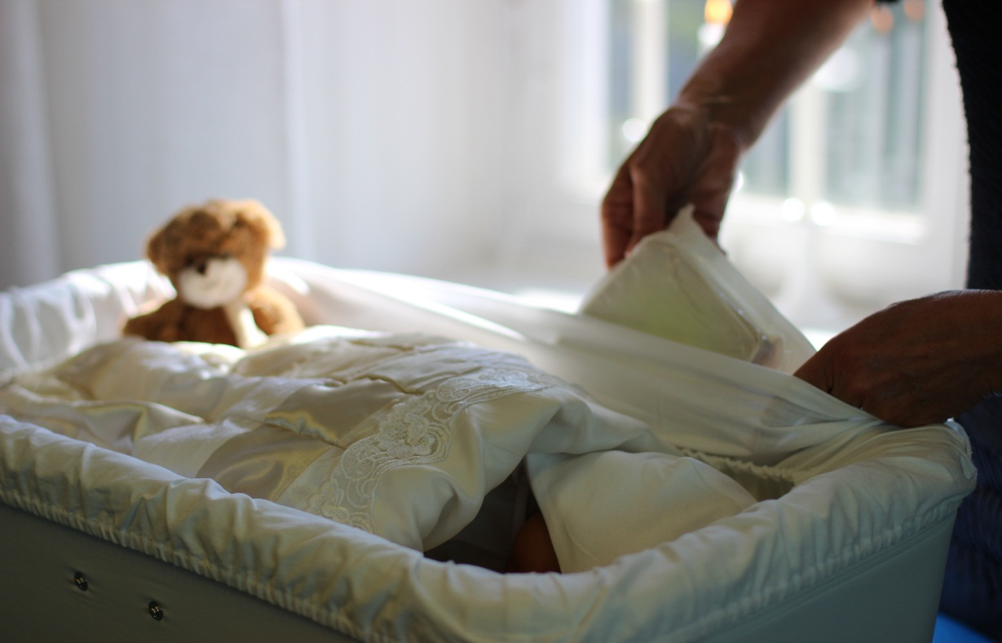
Kylblocken kan bytas utan att ”störa” barnet
- en omvårdnadshandling designer och sömnadsleverantörer sätts samman

Slide 15
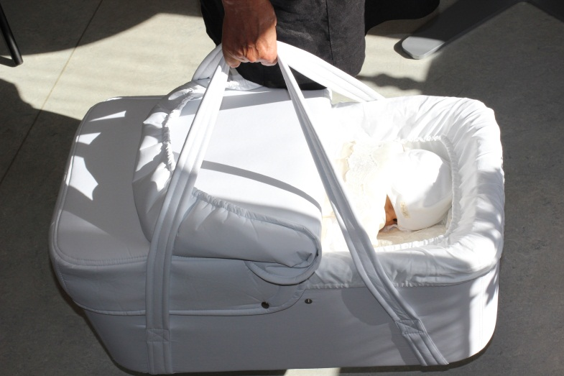
Föräldrarna kan ta hem sitt barn innan begravningen designer och sömnadsleverantörer sätts samman

Slide 16
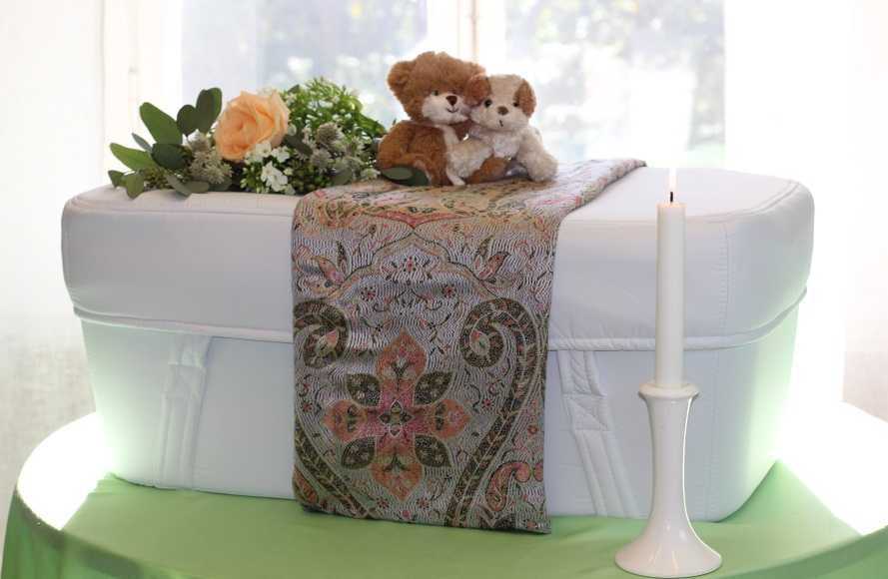
Cubitus Baby som kista designer och sömnadsleverantörer sätts samman

Slide 17

Ett ”non-profit” projekt
Ruth and Richard Julins stiftelse
donerade medel
Produktion av 50 Cubitus baby
alla distributionskostnader

Slide 18
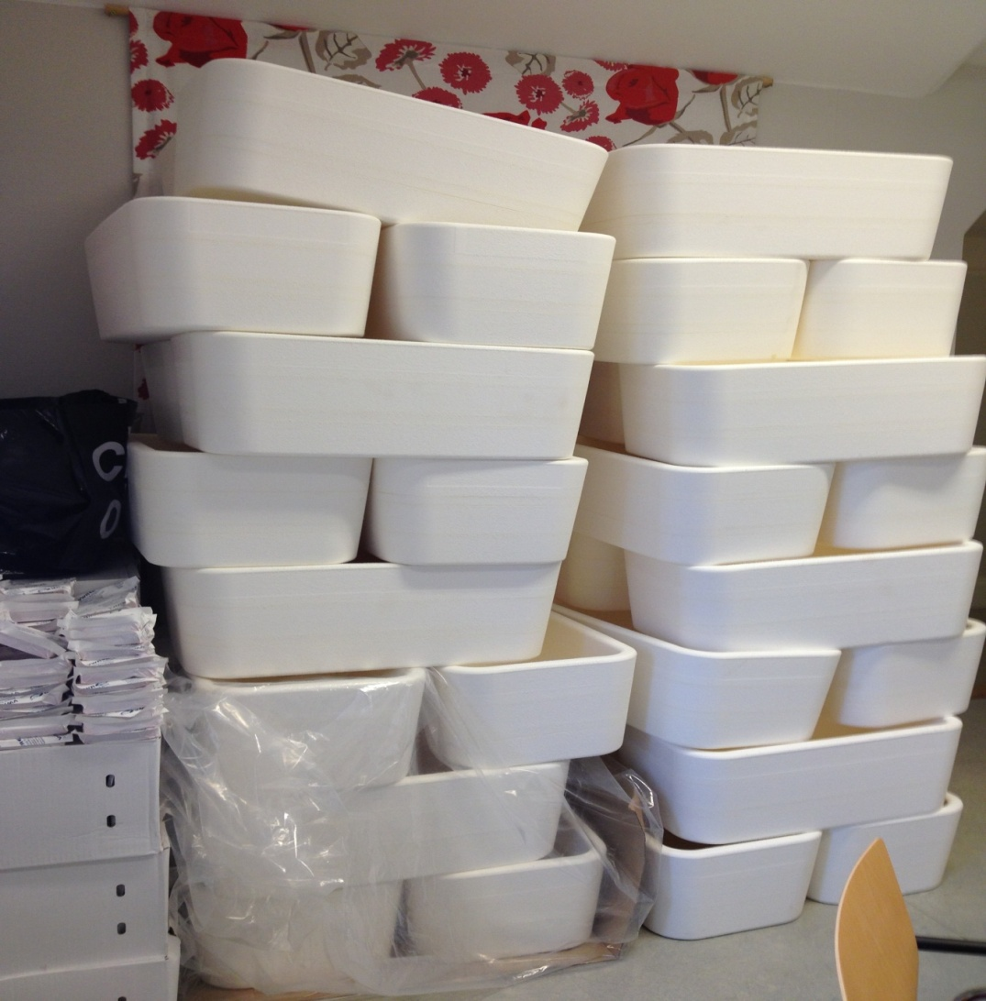
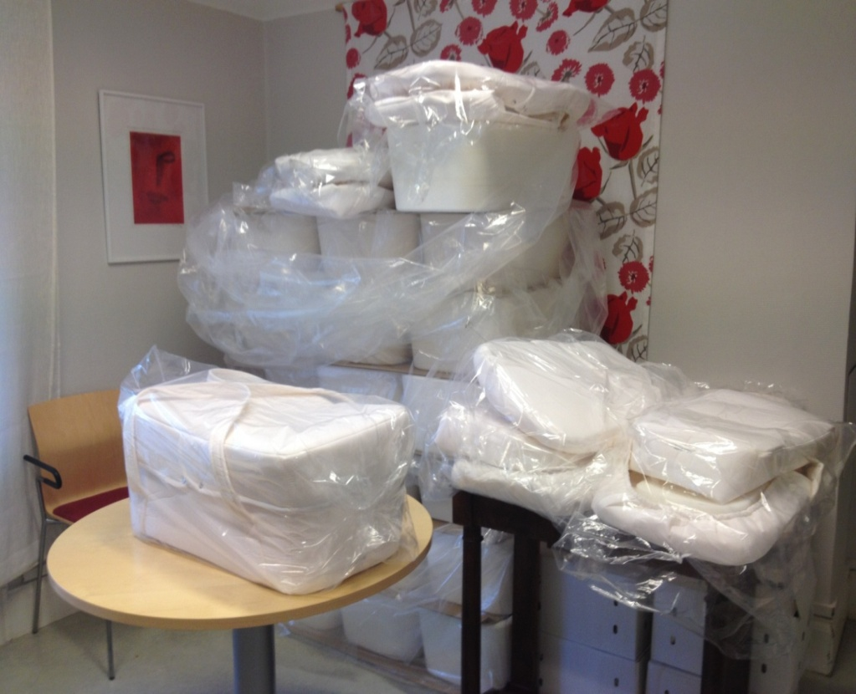
Mitt arbetsrum före implementeringen

Slide 19
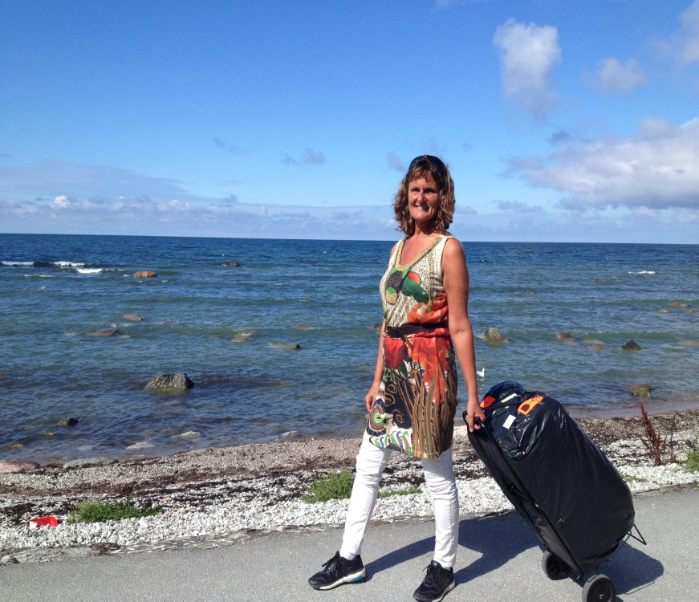
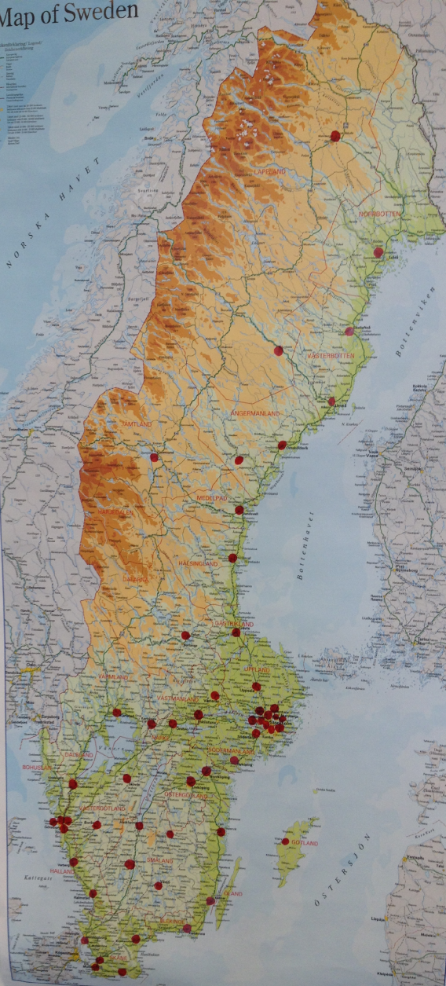
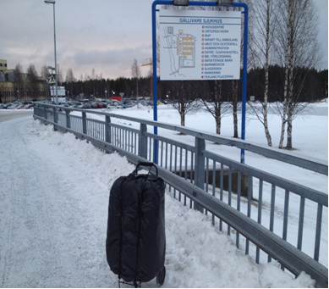
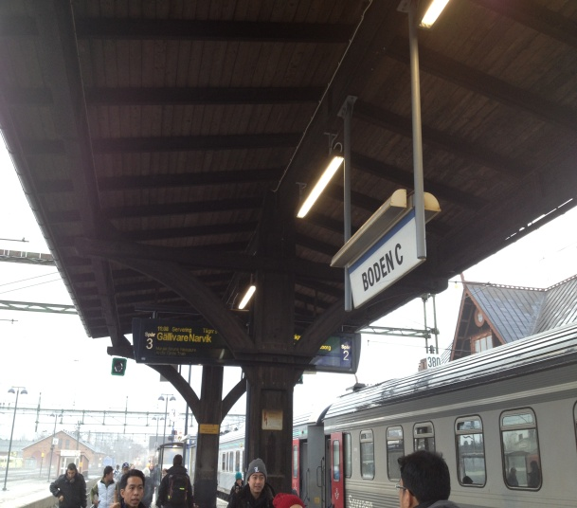
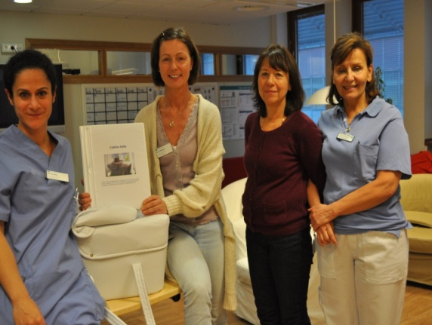
Implementering resor från Boden i norr till Ystad i söder
13/10, 2012 - 20/11, 2014 designer och sömnadsleverantörer sätts samman

Slide 20

Dokumentation och forskning
Drygt 150 unika rapporter av användandet
Barnmorskornas intryck av hjälpmedlet:
“En känsla av en mycket värdigare vård i dessa situationer”
“Stora fördelar att kunna ha barnet i rummet hela tiden”
”Fin och respektfull”

Slide 21
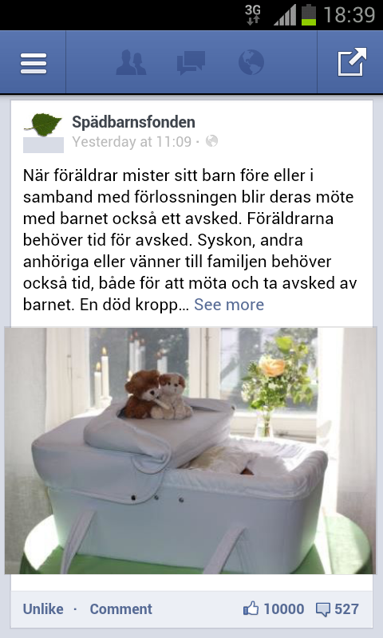
Spädbarnsfondens facebook
10 000 gilla och över 500 kommentarer på ett dygn
Notes:
Rubrik ”News Gothic MT” / Brödtext ”News Gothic”

Slide 22
Hedersomnämnande Design S,
Svensk Form designpris 2014
Produkten visar att design inte värjer sig för svåra frågor.
Situationsdesign när den är som bäst.
Skapar närhet och omsorg i de mest obeskrivbara stunder.
Med stor förståelse för behovet av integritet och
praktiska behov i den svåraste sorgen,
utgör produkten en tyst följeslagare under den tid den behövs.
Den absoluta neutraliteten i formgivningen lovordas.

Slide 23
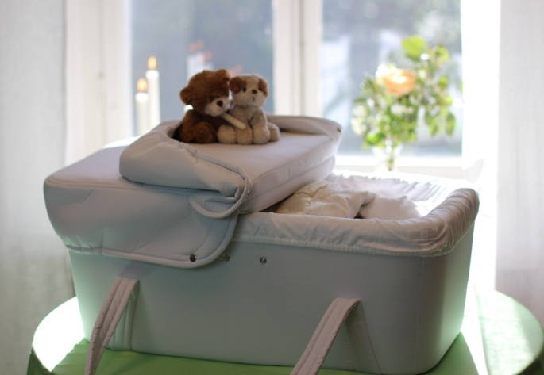
Från ide´ till implementering - sju år non-profit projekt
Idén kom under en föreläsning på konferensen:
International Stillbirth Alliance conference in Birmingham 2007
Implementeringen slutförd på alla förlossningskliniker i Sverige 2014
Tack till:
Ruth och Richard Julins Stiftelse
Idélab, Mälardalens högskola
Södermanlands Sparbank
Almi Södermanland
Sophiahemmet ideell förening
Spädbarnsfonden
Baby bag
Notes:
Rubrik ”News Gothic MT” / Brödtext ”News Gothic”

Slide 24

Tack till Innovation office Karolinska Institutet
Samarbetsavtal
FONUS

